Slide 1

Informe de Audiencia Pública de Rendición de Cuentas
Gestión 2024
Noviembre 2025

Slide 2

Agenda
Contexto
Metodología
Etapas de ejecución
Interacción con la audiencia
Cifras de interacción
Conclusiones

Slide 3
Contexto

Slide 4

La rendición de cuentas promueve la transparencia, al permitir el acceso a la información sobre la gestión de la entidad. De igual manera, fomenta la participación ciudadana y la responsabilidad, al hacer que sus dirigentes rindan cuentas de sus acciones. Esto aumenta la confianza entre los colaboradores y la ciudadanía en general, protege los recursos e identifica oportunidades de mejora.
Para la realización de la Audiencia Pública de Fogafín, se tuvo como punto de partida el Informe de Gestión y Sostenibilidad 2024, en el que se exponen los resultados de la gestión de la entidad frente sus objetivos estratégicos y misionales.

Slide 5
Metodología

Slide 6
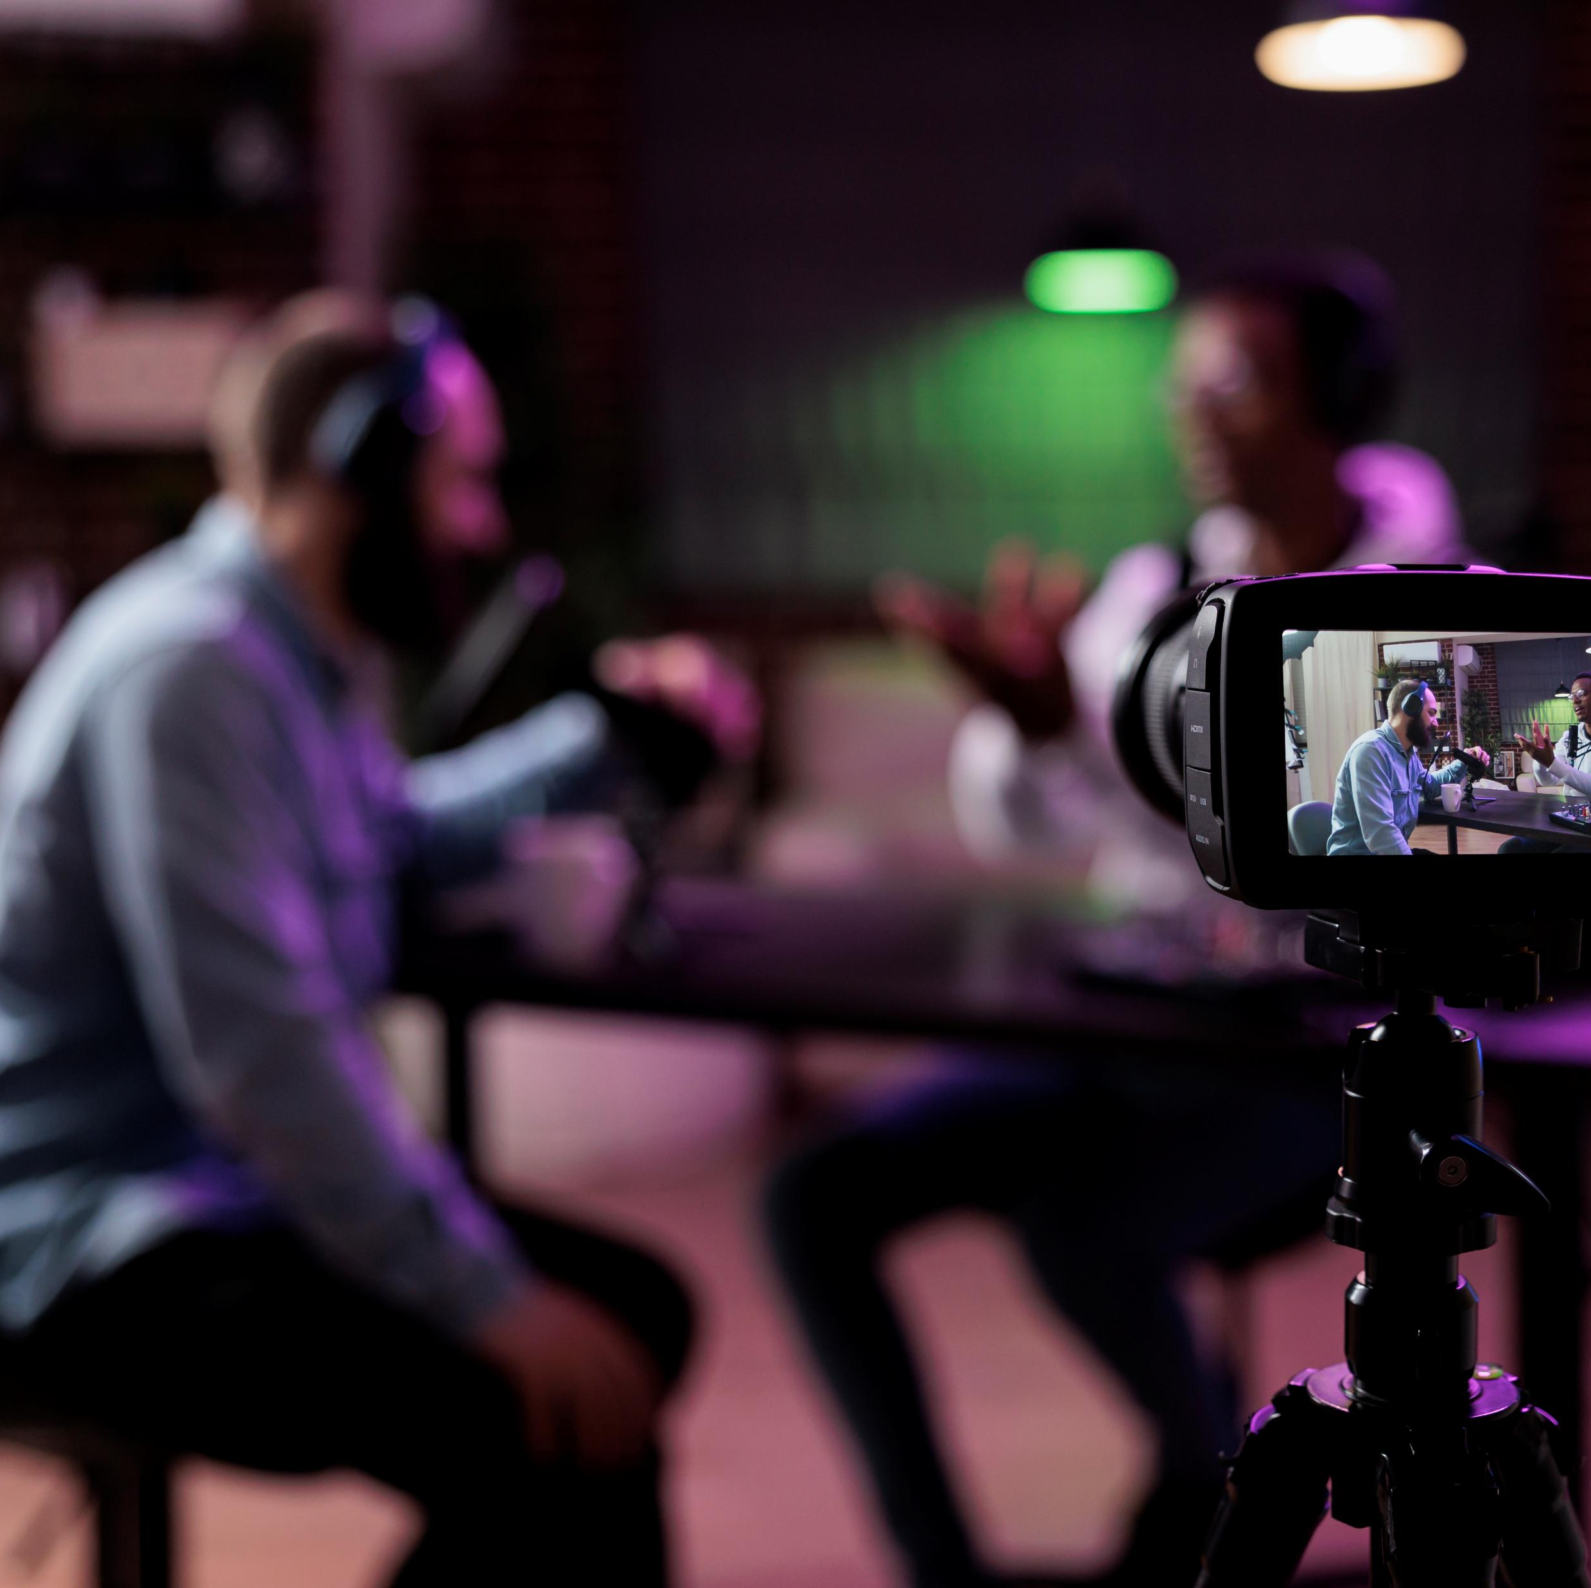
En el marco de la normatividad vigente y del compromiso de Fogafín con la comunicación clara y abierta, la entidad presentó la rendición de cuentas de su gestión anual mediante formatos innovadores, digitales y participativos que informaron, conectaron e involucraron activamente a la ciudadanía.
La Audiencia Pública se estructuró en componentes complementarios, con la finalidad de fortalecer la transparencia institucional, ampliar el alcance del mensaje y fomentar una participación más activa y diversa.

Slide 7

Cápsulas informativas
Conoce a tu experto: los funcionarios presentaron y explicaron contenidos y datos exigidos por la Ley 1712 de 2014 (art. 9), el Artículo 31 de la Ley 2195 de 2022 y el inciso 3 de la Directiva 8 de 2022 de la Presidencia de la República.

Slide 8

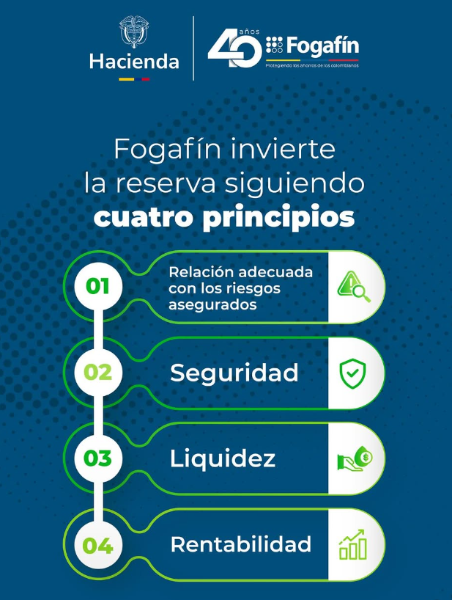
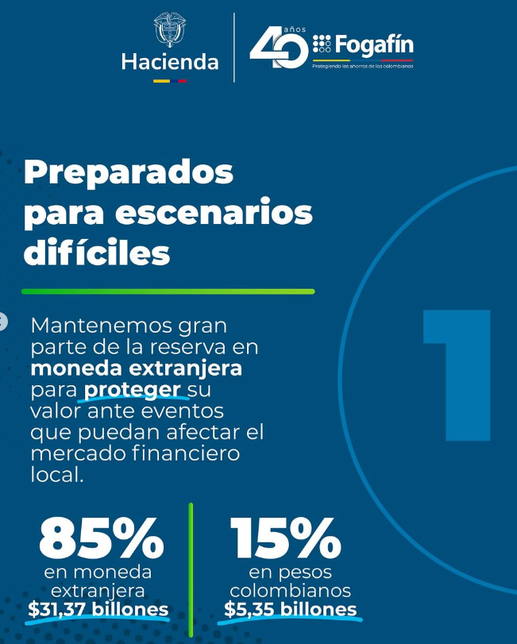

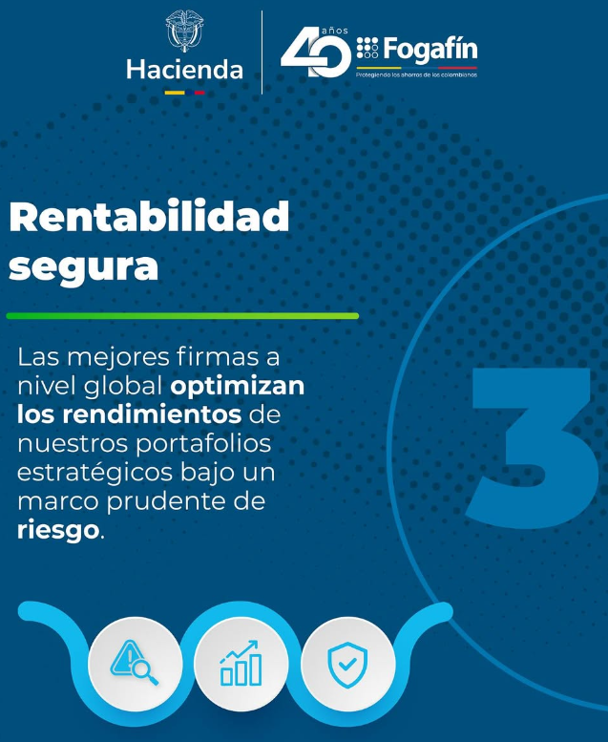
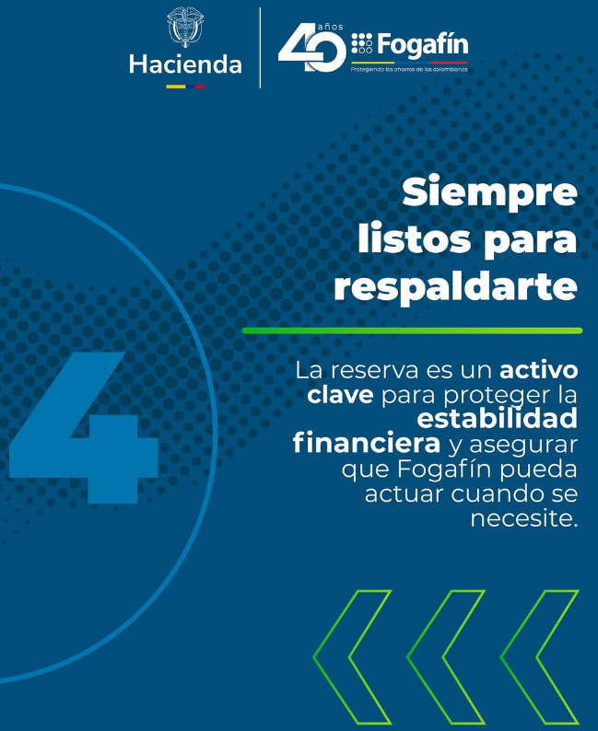
Carruseles explicativos
Estas publicaciones presentaron de manera clara y técnica los contenidos y datos exigidos por la Ley 1712 de 2014 (art. 9), el Artículo 31 de la Ley 2195 de 2022 y el inciso 3 de la Directiva 8 de 2022 de la Presidencia de la República.

Slide 9
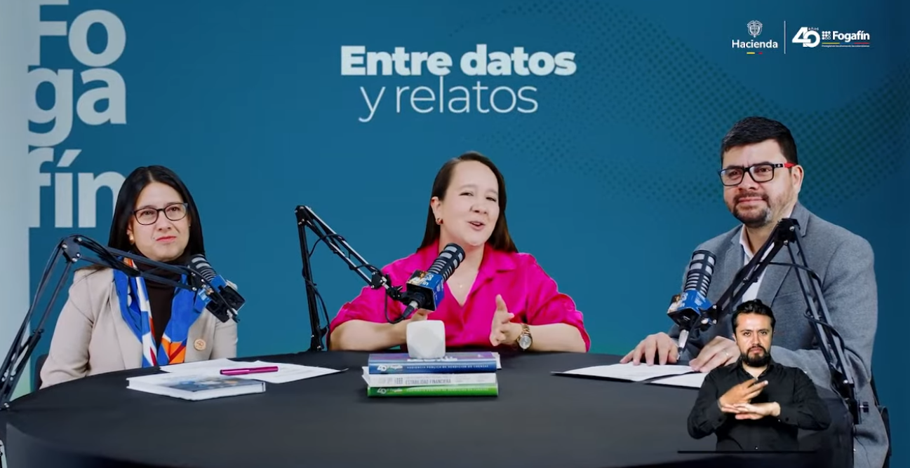
Transmisión en vivo
Fecha: martes 23 de septiembre.
Hora: 10:00 a.m.
Duración: 30 minutos.
Lugar de transmisión: Auditorio Fogafín
Canales de transmisión: Facebook Live y Youtube Live
Formato: videopodcast
Invitado: Aldemar Moreno, periodista económico, profesor y creador de contenido.
Se contó con intérprete del lenguaje de señas.

Slide 10
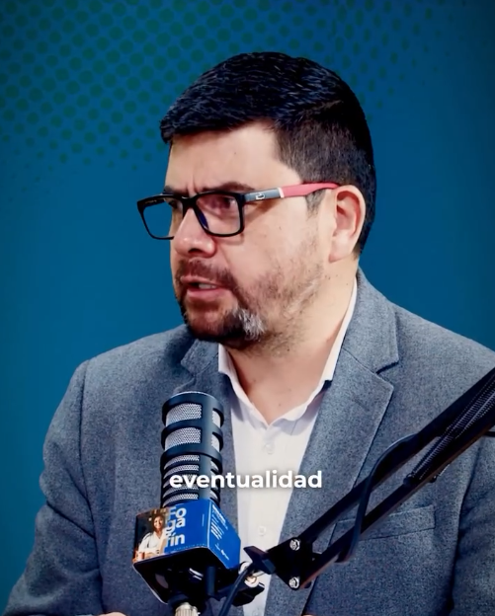
Difusión posterior
Fragmentos extraídos de la transmisión con los mejores momentos de la conversación para invitar al público a ver la Audiencia Pública de Rendición de Cuentas luego del en vivo.

Slide 11
Participantes
Juliana Lagos, directora
María Lucrecia Rodríguez, auditora interna
Subdirectores:
María del Pilar Galindo, sub. Mecanismos de Resolución
Moderadora:
Stefani Rivera, jefe de Comunicaciones y Relaciones Corporativas
Jefes:
Cristian Rodríguez, jefe Riesgo Operativo y Procesos
Iván Serrano, jefe Riesgos Financieros de la Reserva
Carlos Sánchez, jefe Estrategia y Transformación
Carolina Rojas, jefe Jurídico
María Paula Díaz, jefe Talento Humano
Elquin Huertas, jefe Relacionamiento Ciudadano

Slide 12

Temas
Importancia del ahorro formal y comportamiento de este en el sistema financiero colombiano.
Red Seguridad del Sistema Financiero
Rol y funciones de Fogafín (protección del ahorro y de la estabilidad financiera y marco de actuación, mecanismos de recuperación y resolución).
Reserva del Seguro de Depósitos (gestión de portafolios, políticas de inversión y comportamiento).
Avances del plan estratégico.
Presupuesto de la entidad y ejecución.
Contratación y gestión contractual.
Gestión legal y jurídica.
Atención al ciudadano.

Slide 13

Temas
Campaña de divulgación del Seguro de Depósitos.
Actividades con grupos de interés.
Bienestar y recurso humano.
Programas de capacitación.
Número de denuncias recibidas por presuntos actos de corrupción.
Actividades en el marco del Sistema de Gestión Integrado (sistemas de calidad, ambiental, seguridad de la información y, seguridad y salud en el trabajo).
Evaluación del Control Interno.
Educación financiera.
Gestión del conocimiento.

Slide 14
Etapas de ejecución

Slide 15

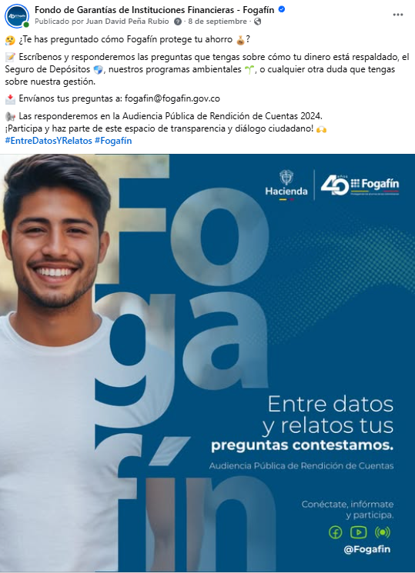
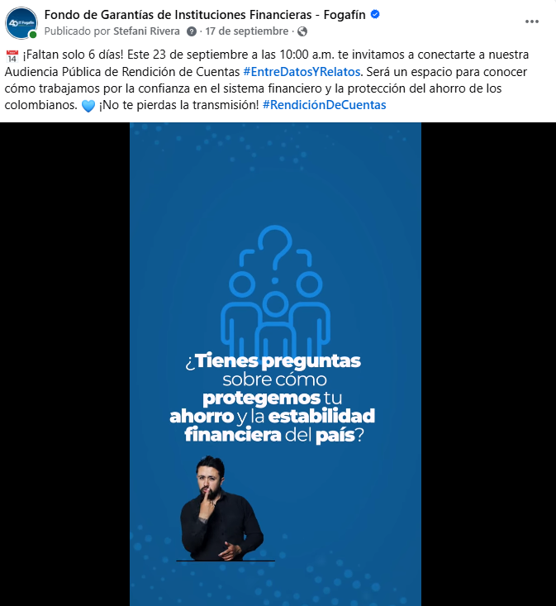
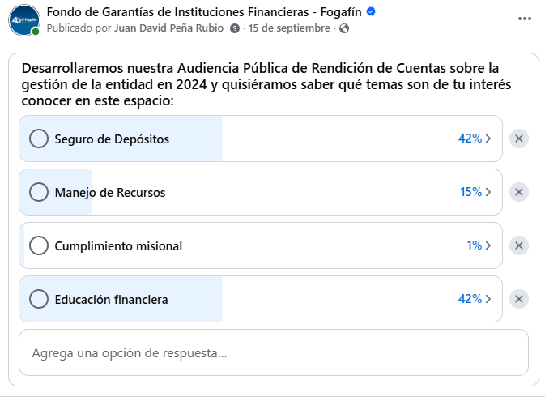
Convocatoria
Facebook

Slide 16
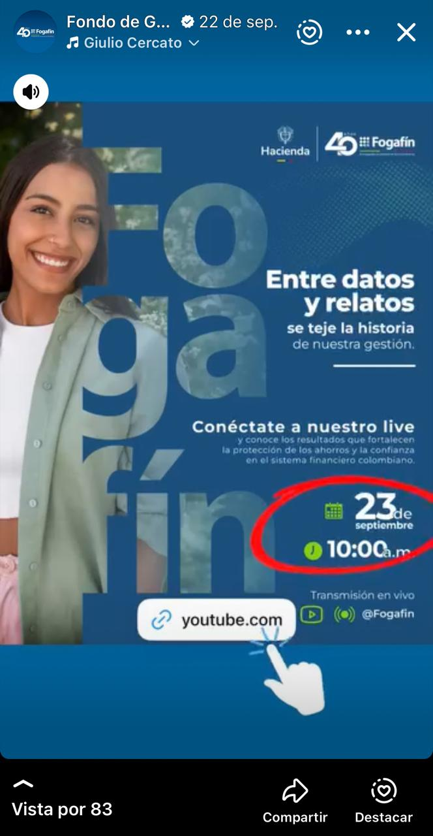
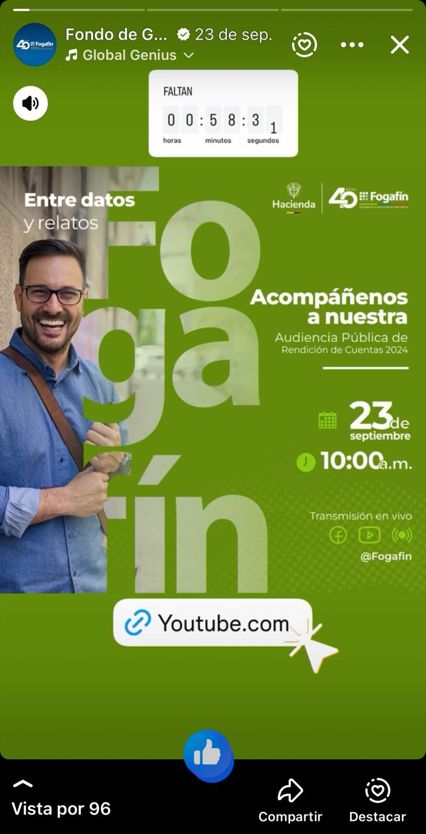
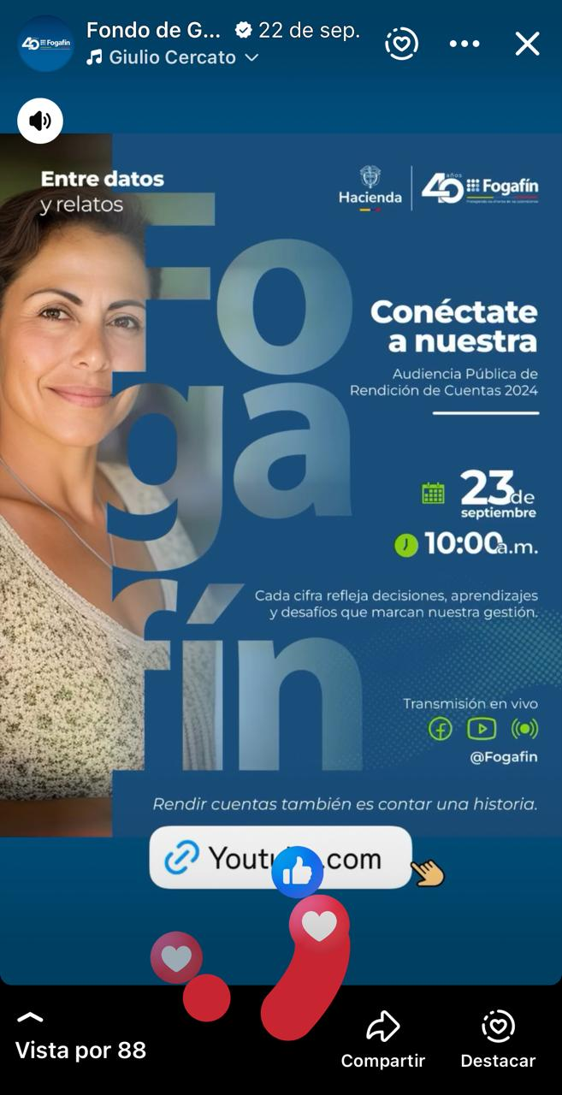
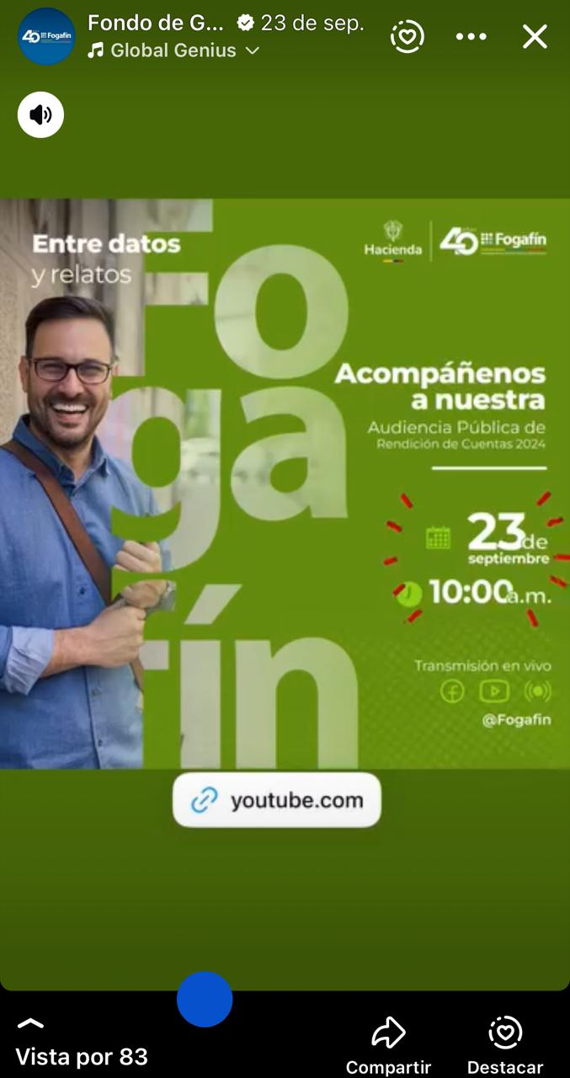
Facebook

Slide 17

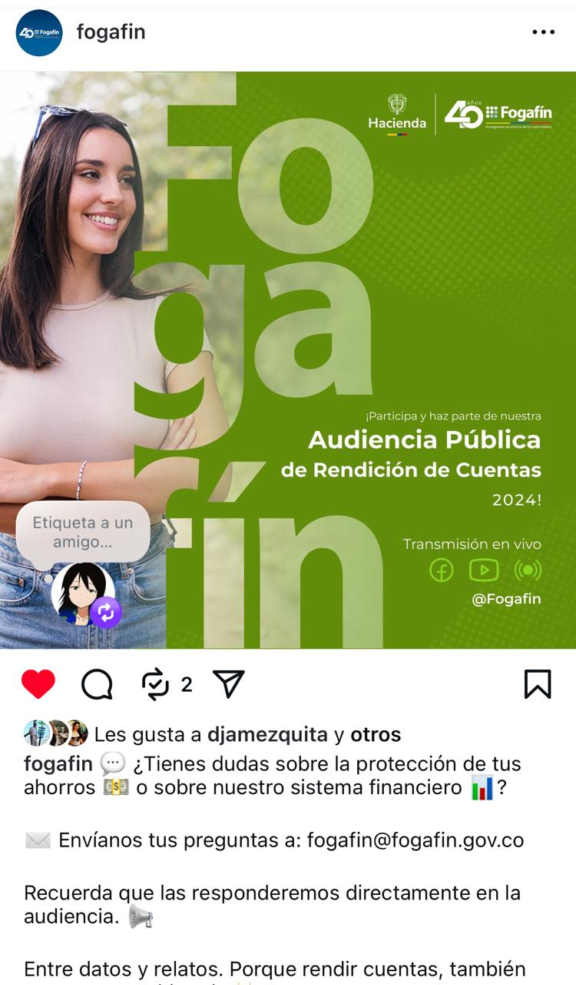
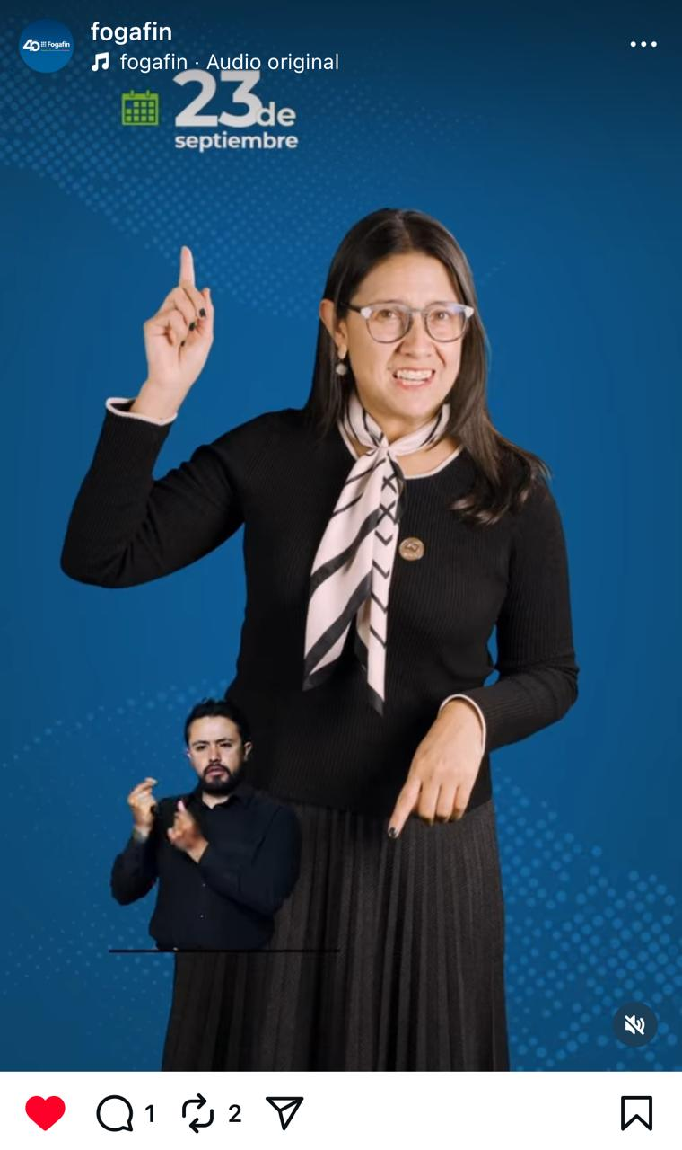
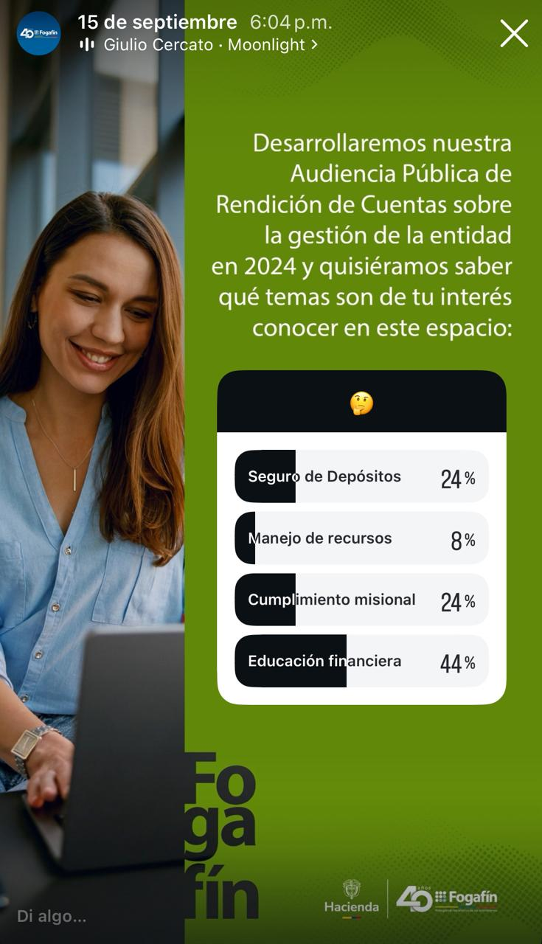
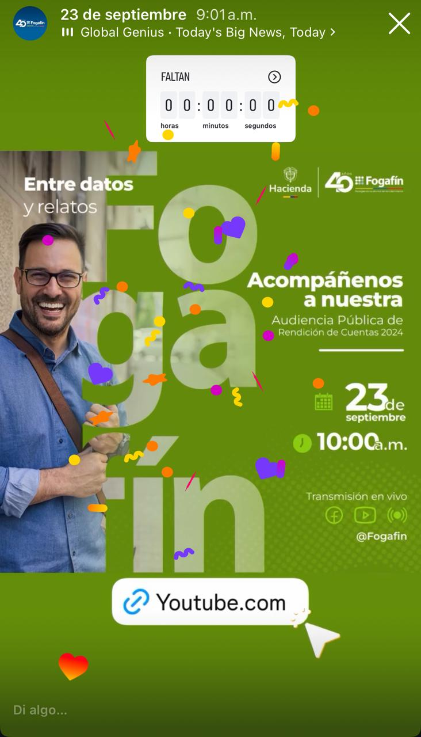
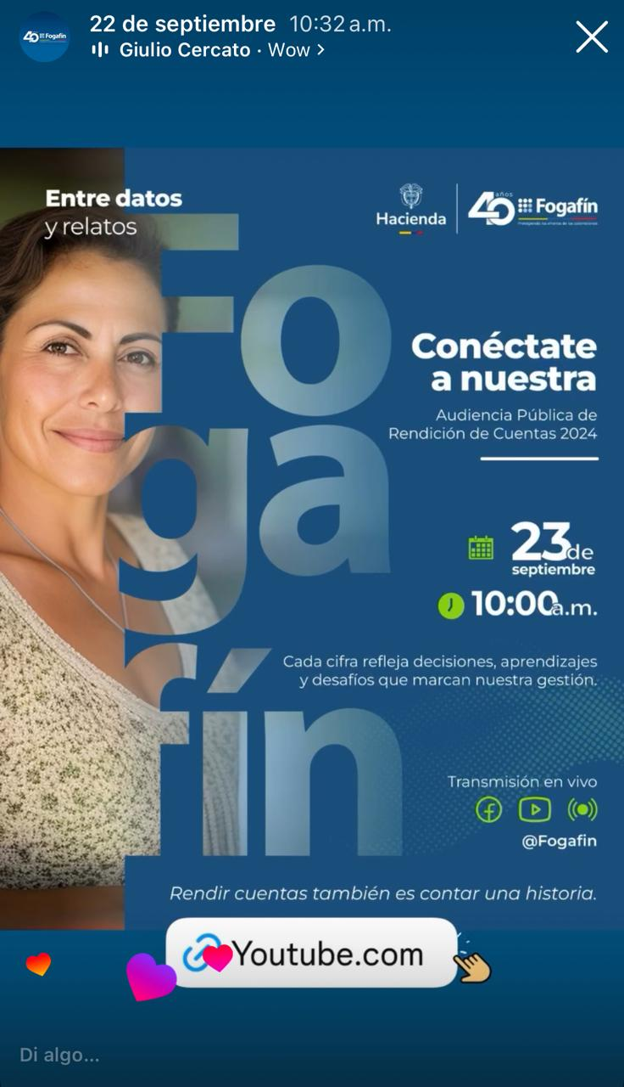

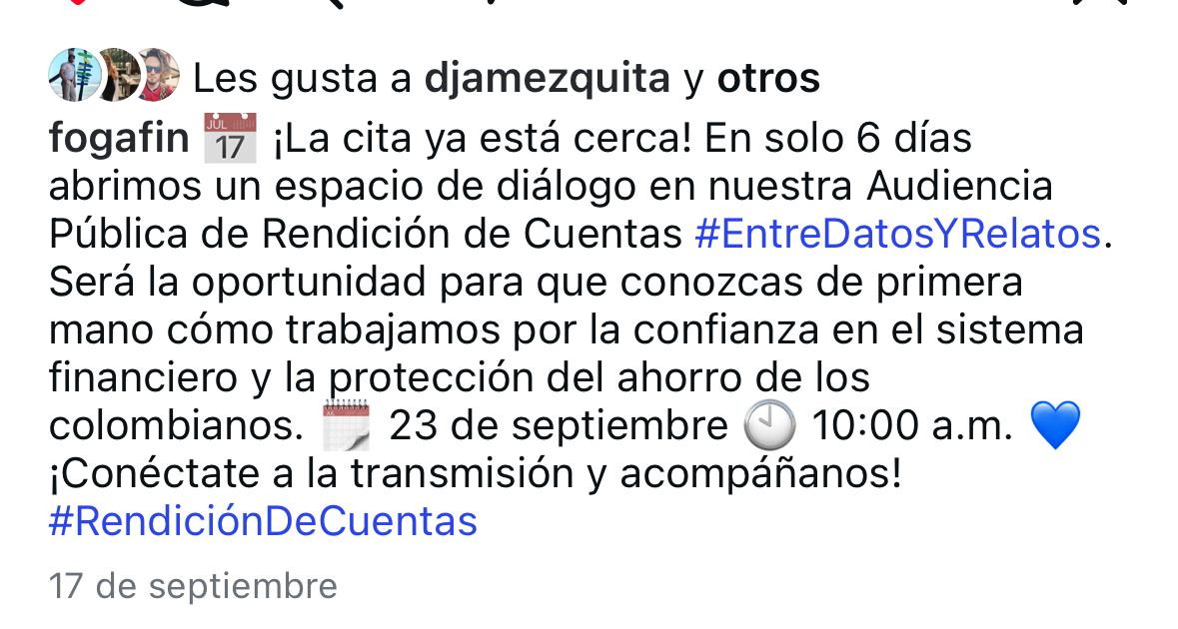
Instagram

Slide 18

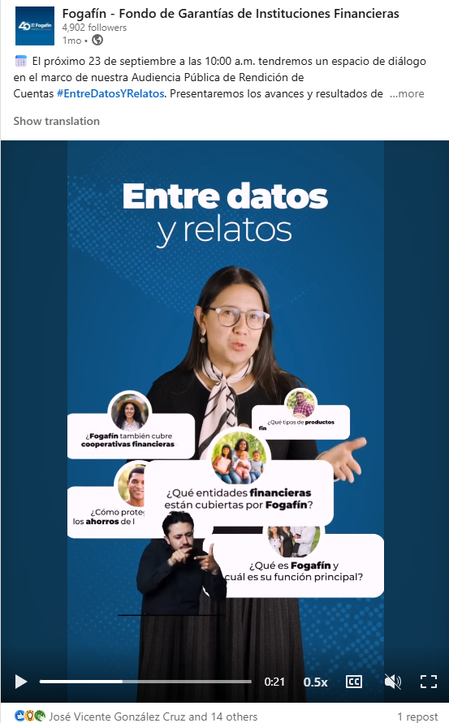
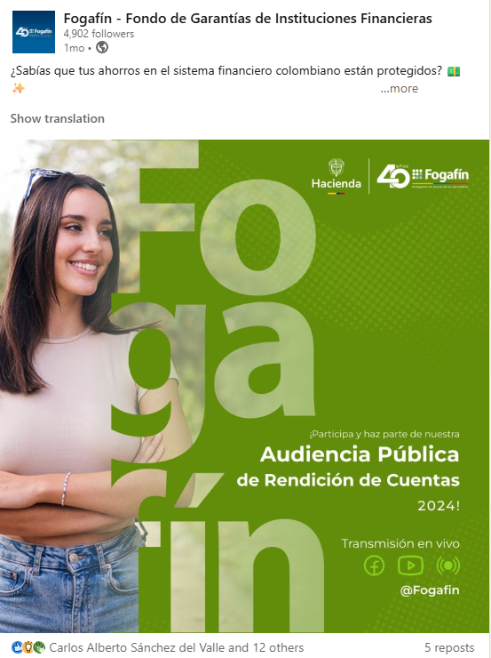
LinkedIn

Slide 19

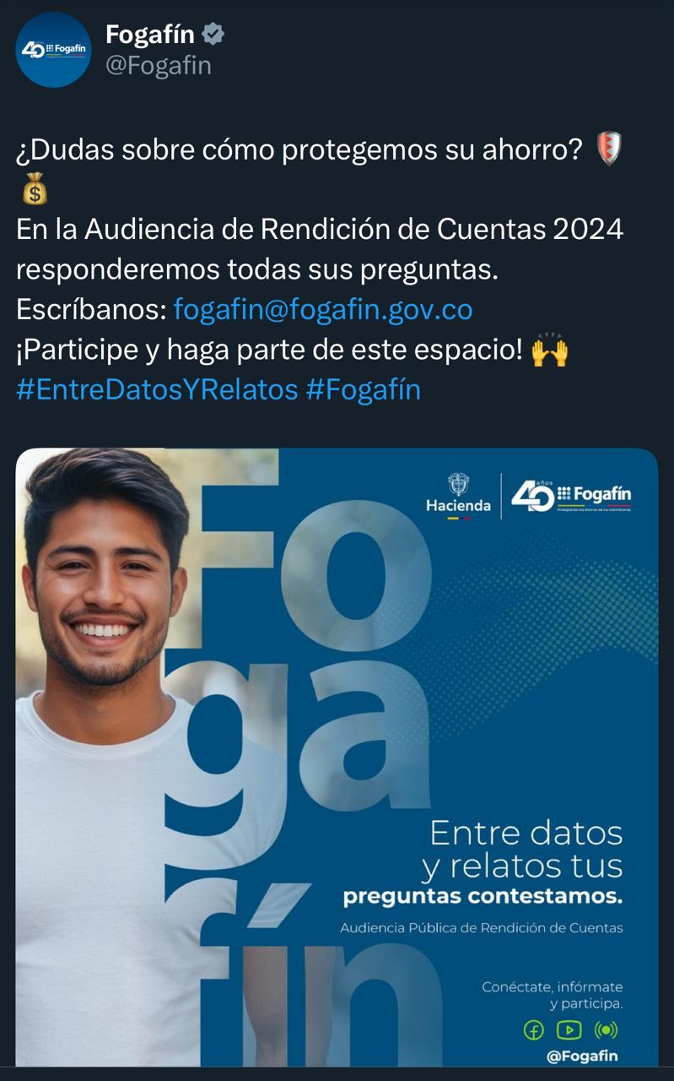
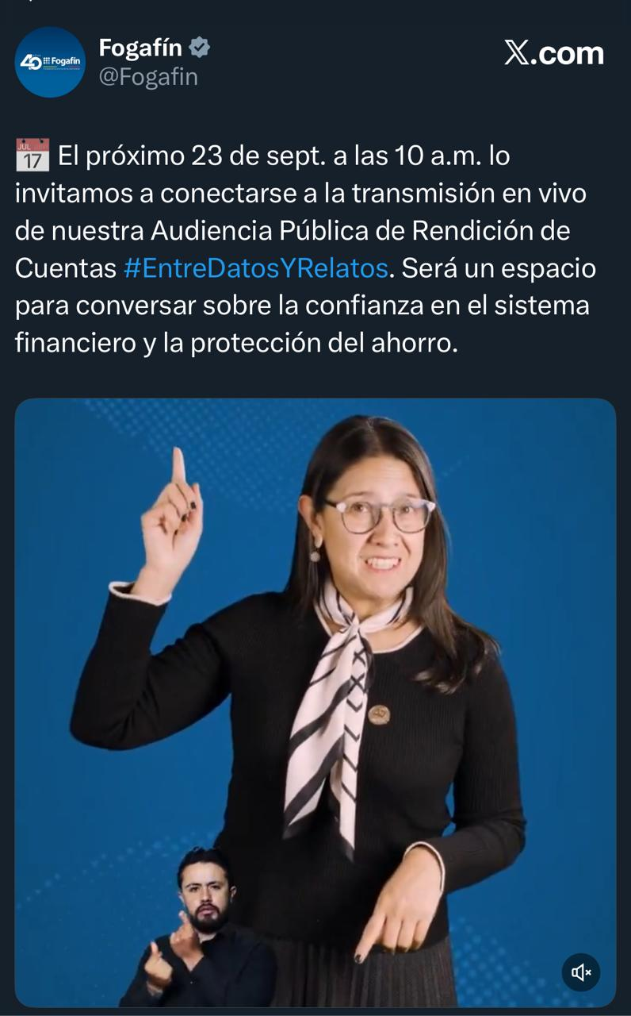
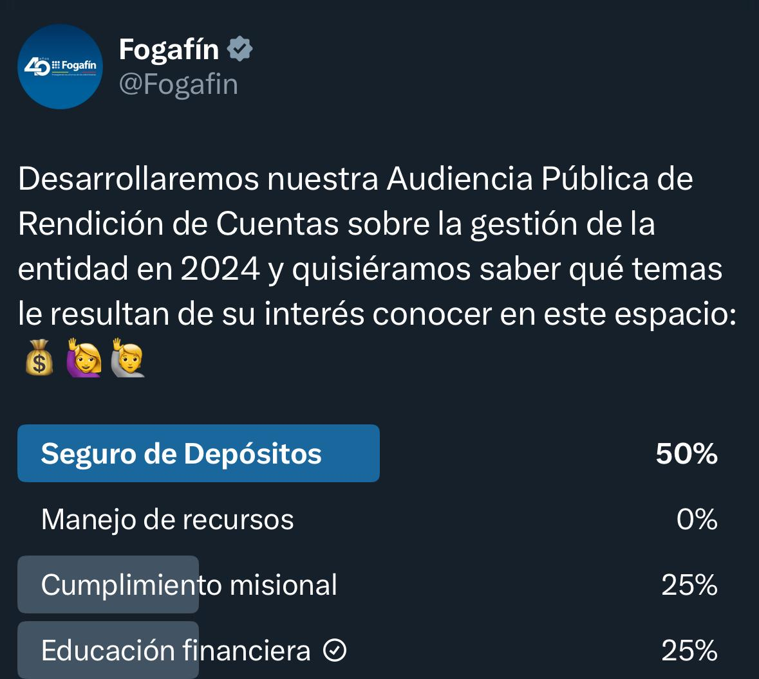
X

Slide 20
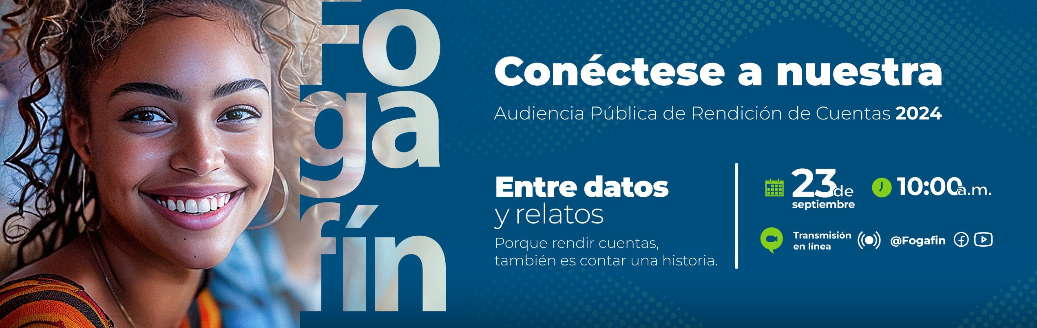



Página web
Intranet

Slide 21

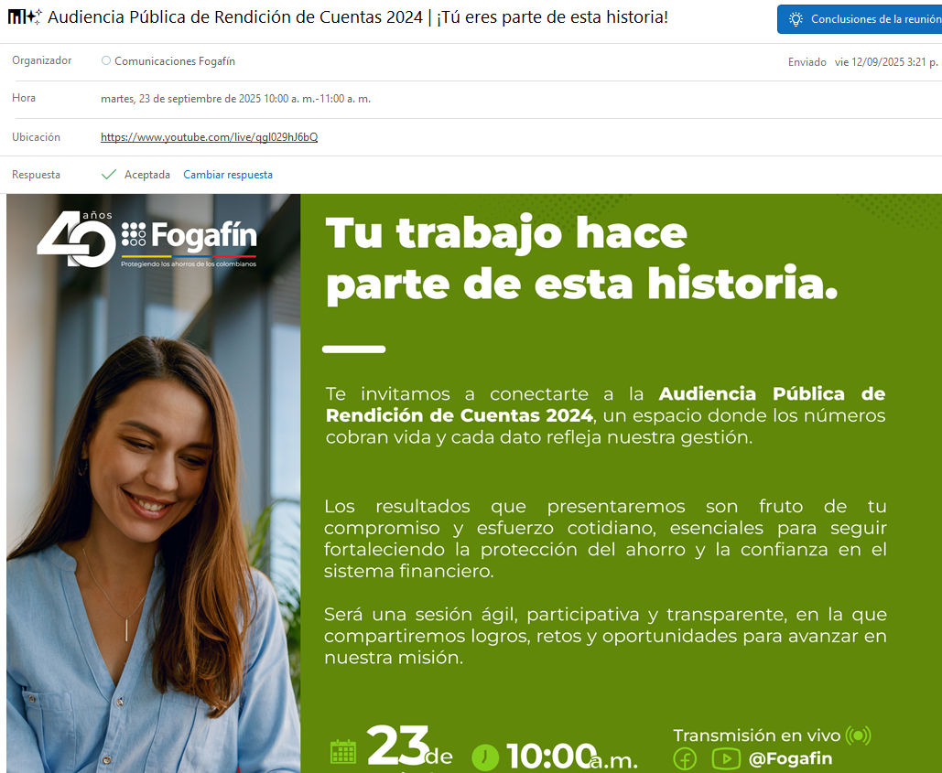


Correo electrónico

Slide 22
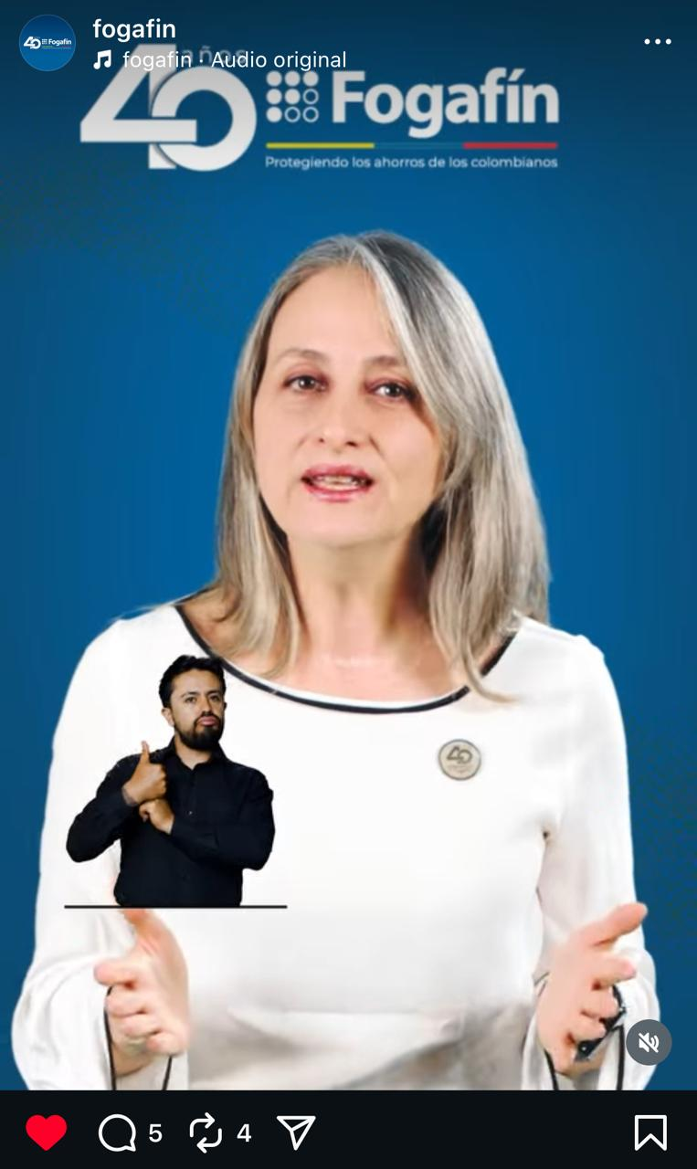
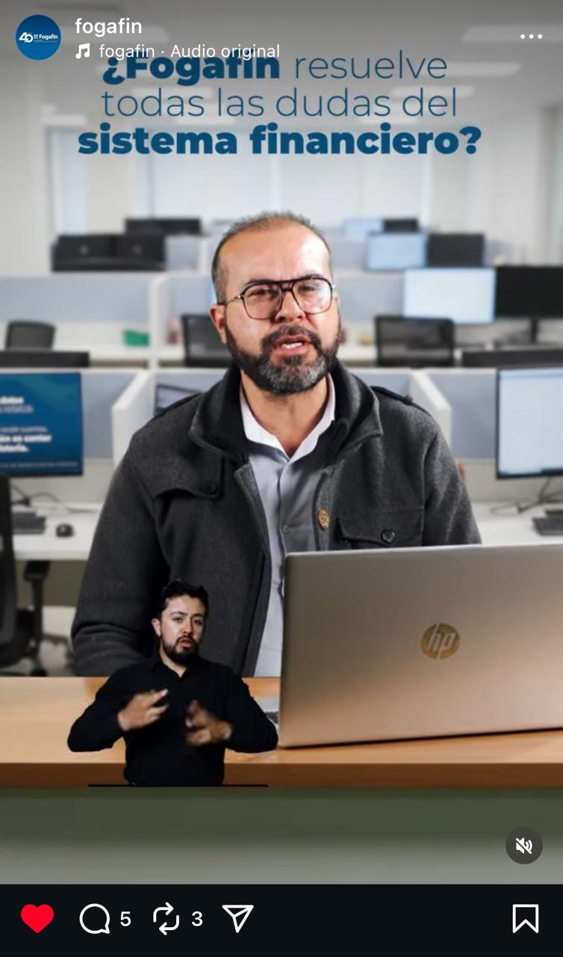
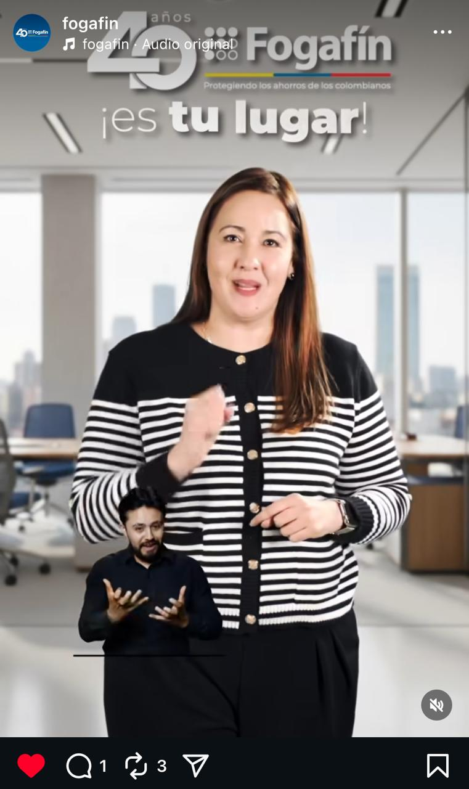
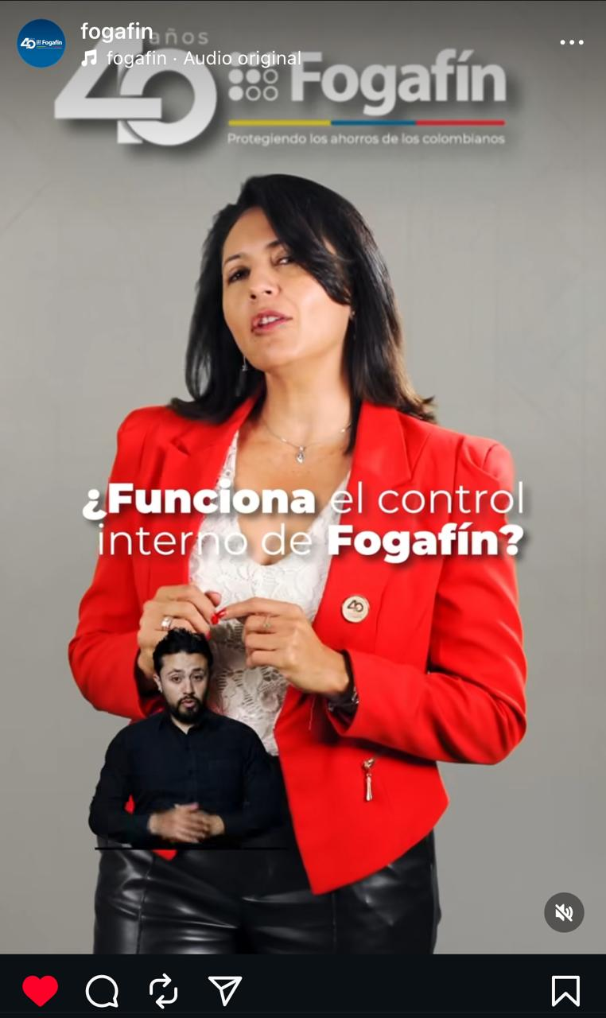
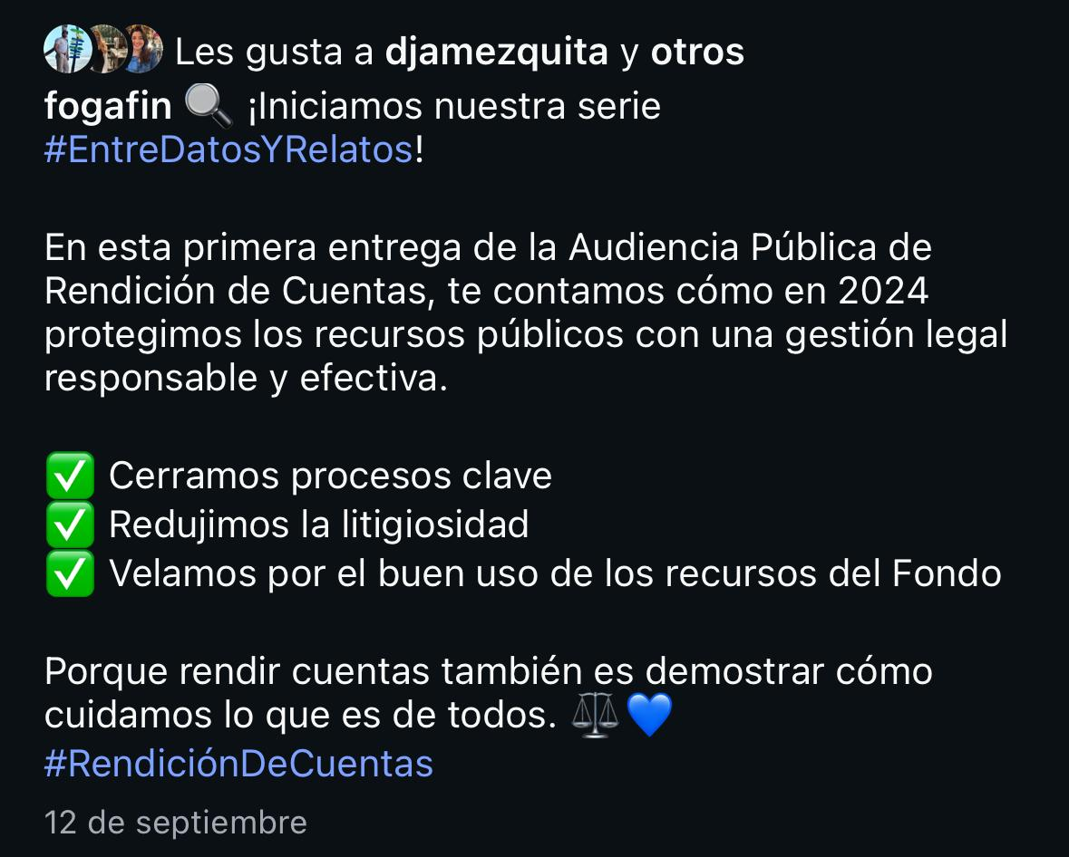
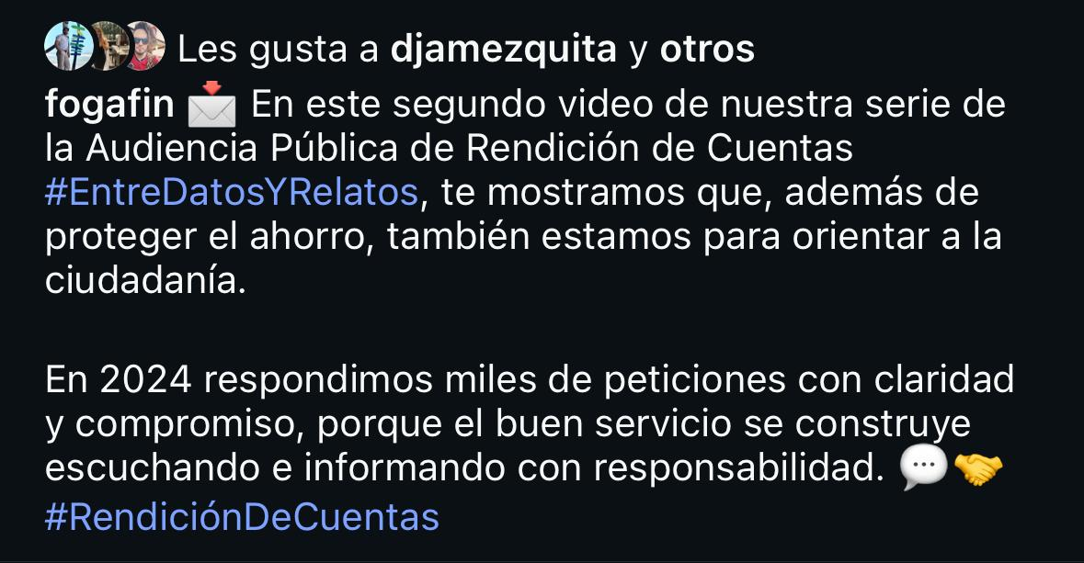
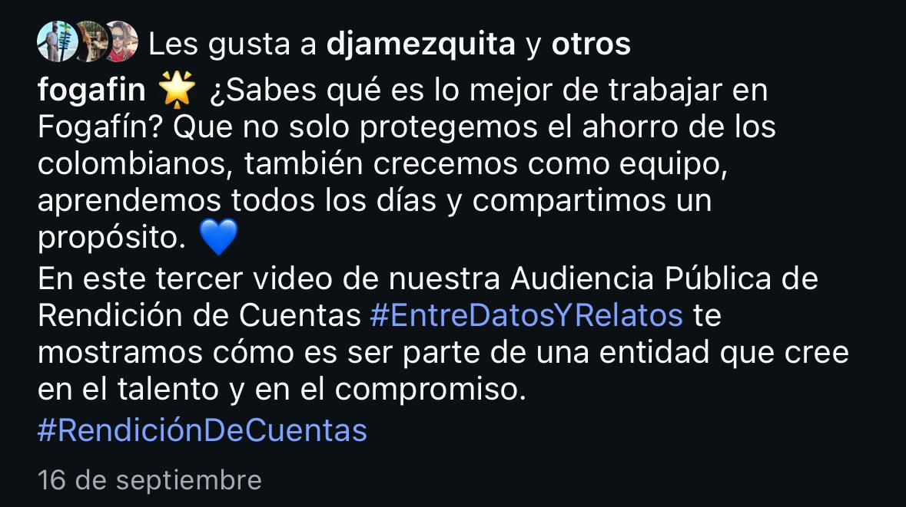
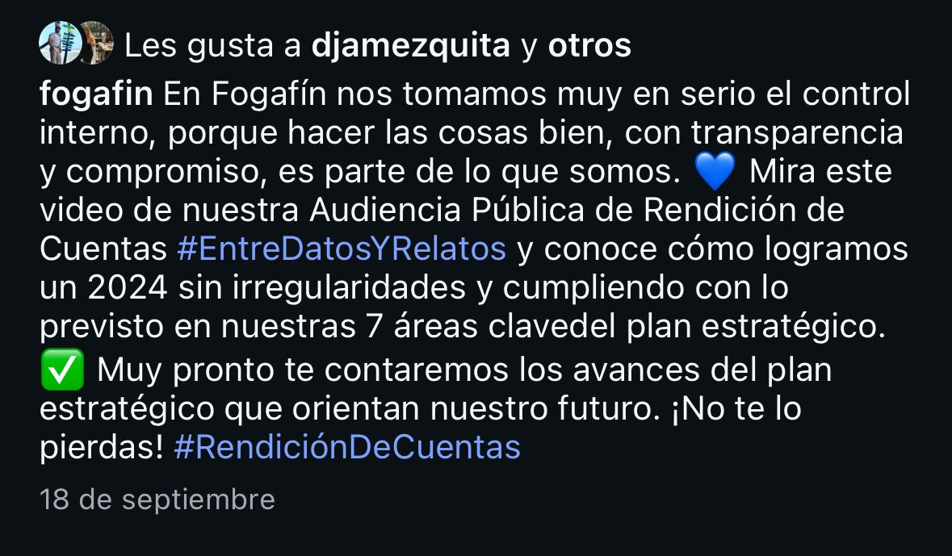
Publicación de contenidos en redes sociales

Slide 23
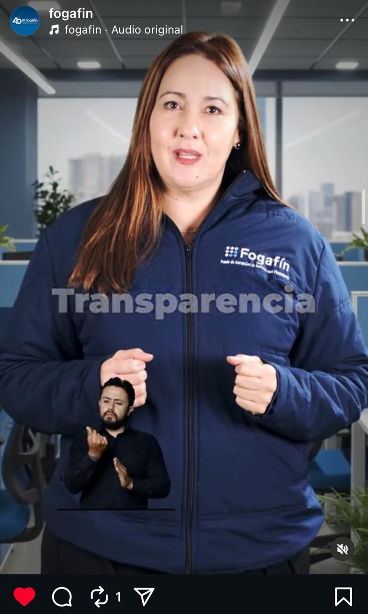
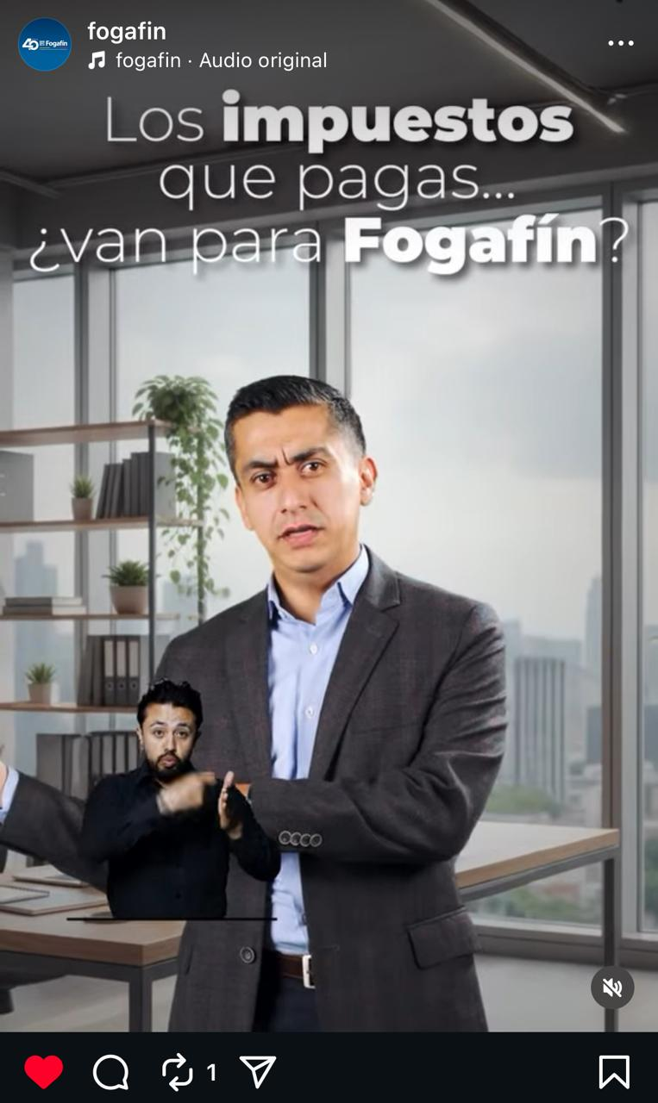
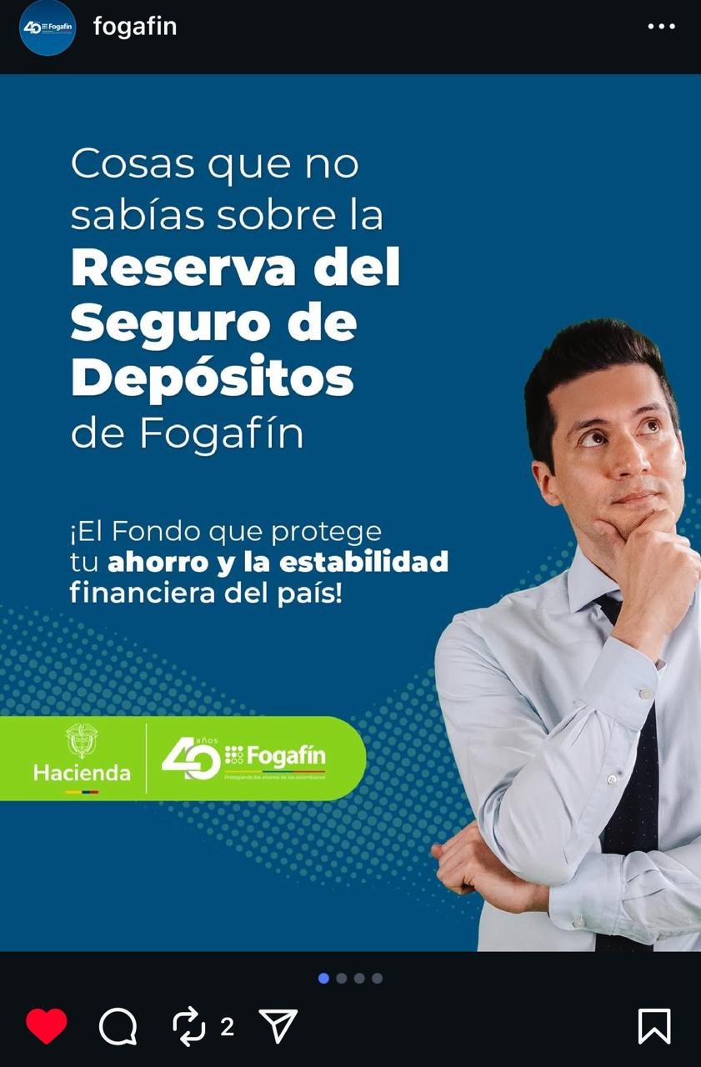
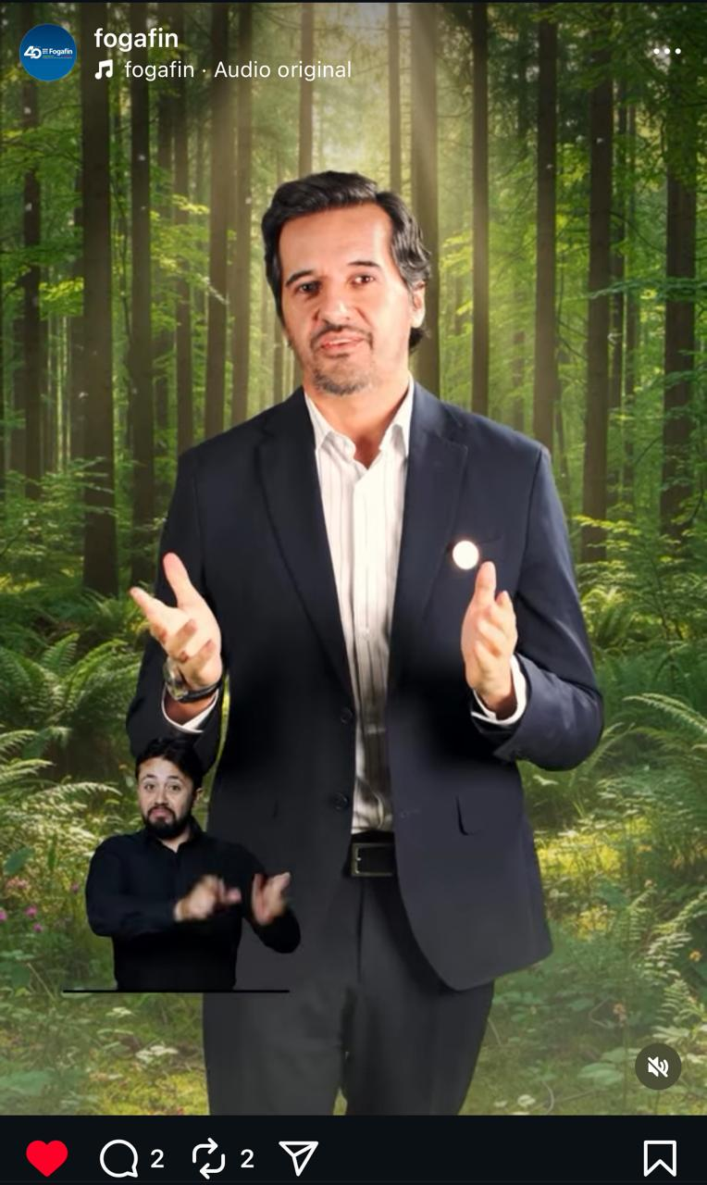
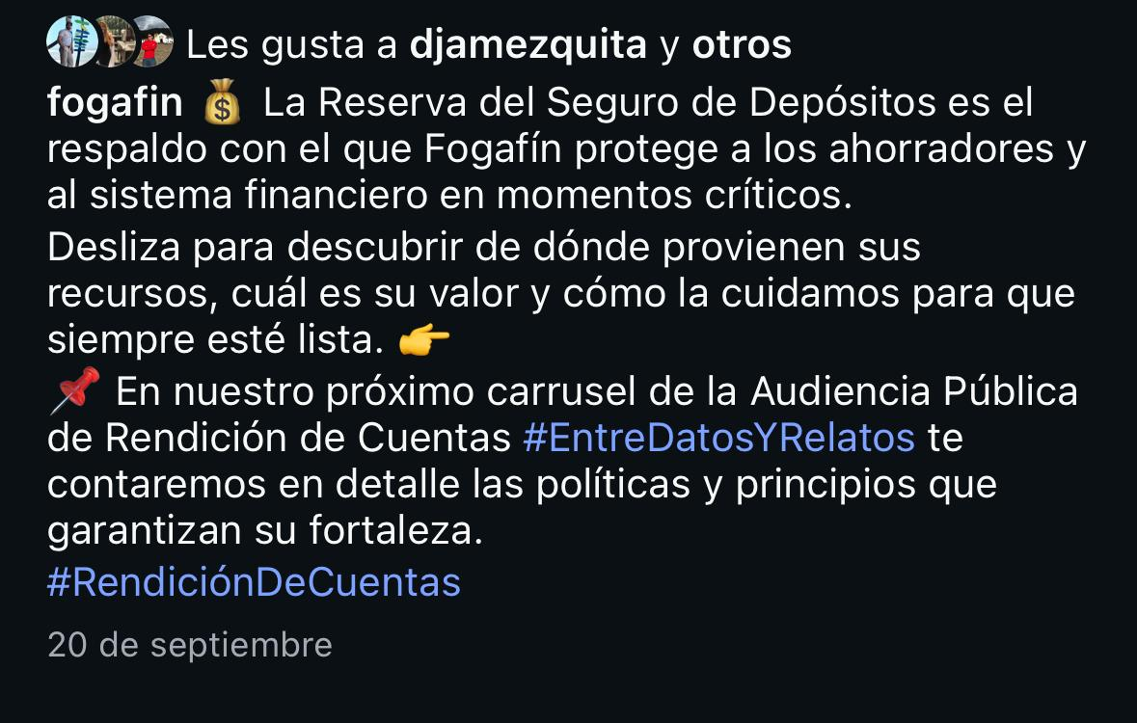
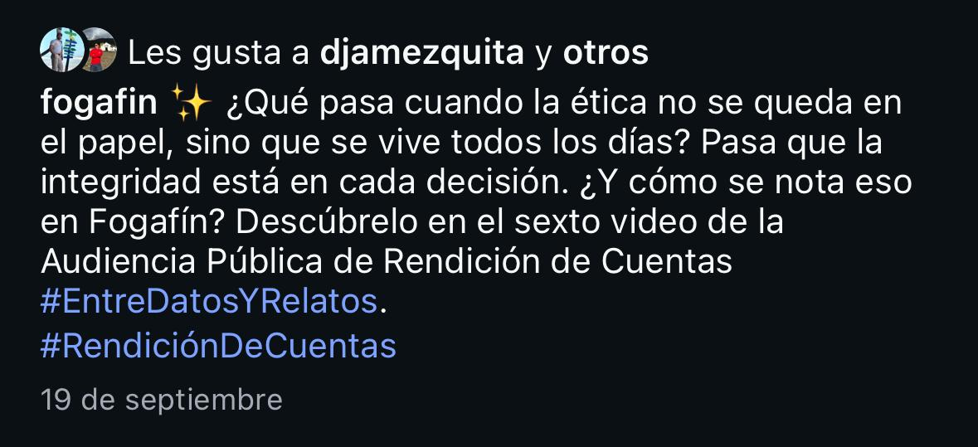
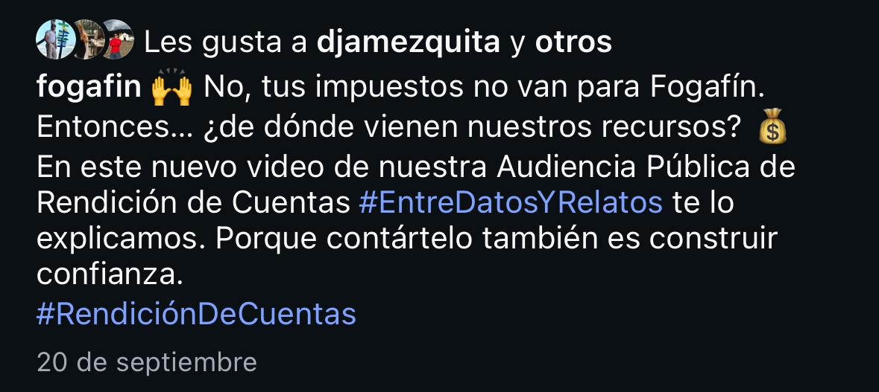
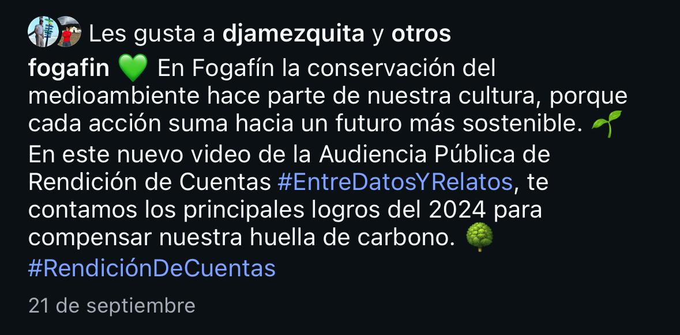
Publicación de contenidos en redes sociales

Slide 24
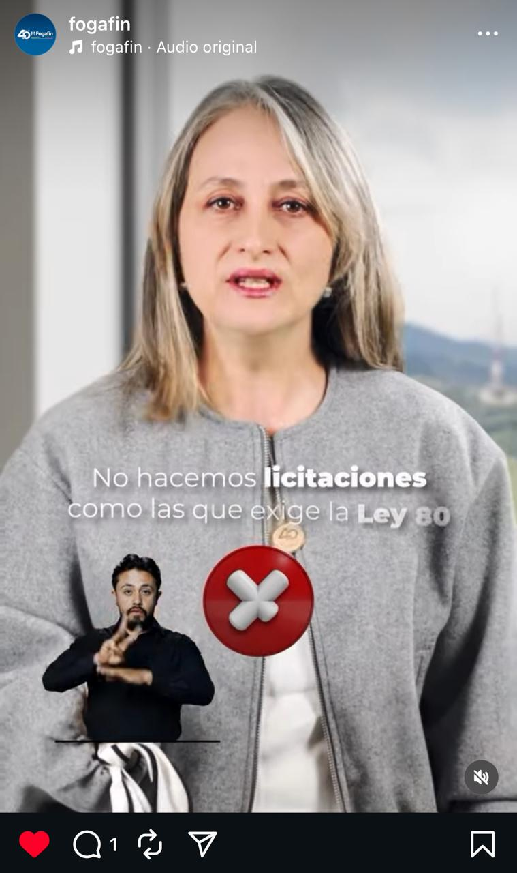
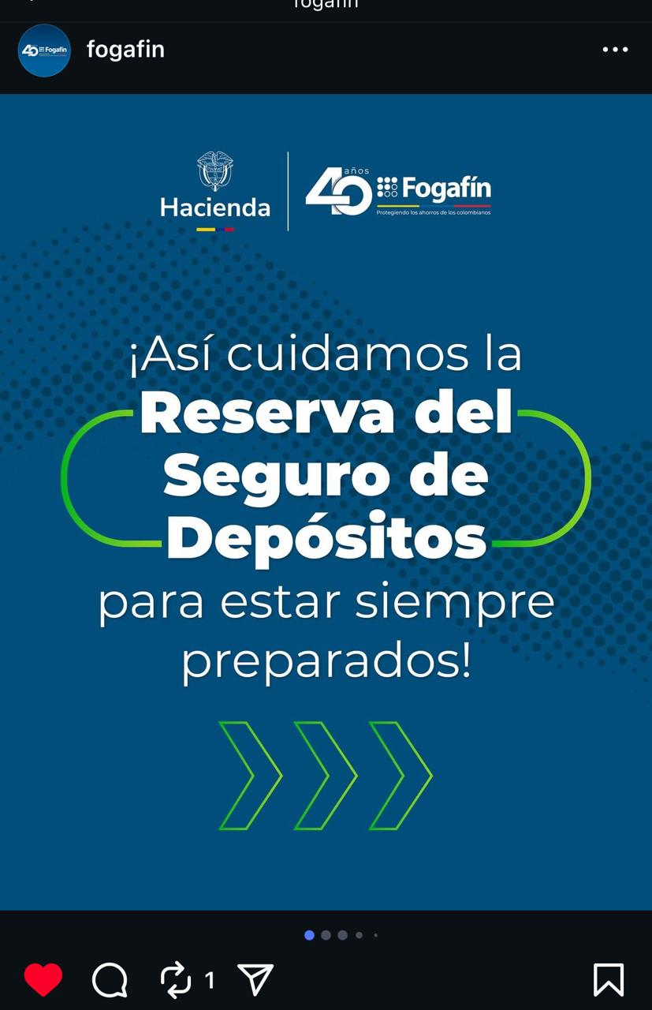
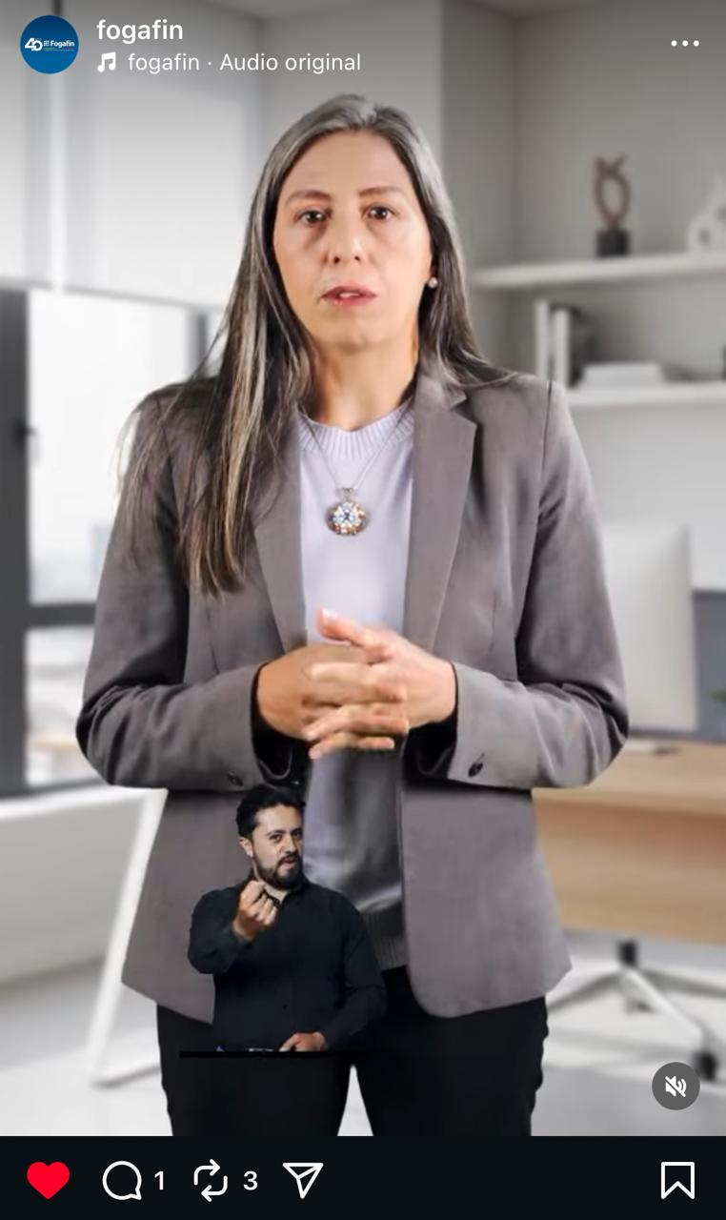

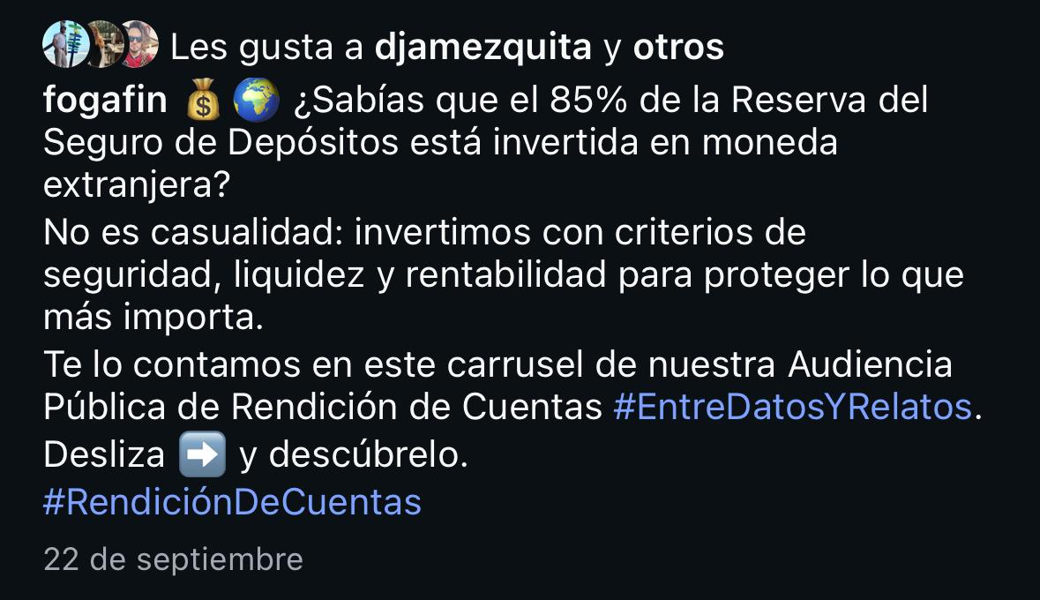
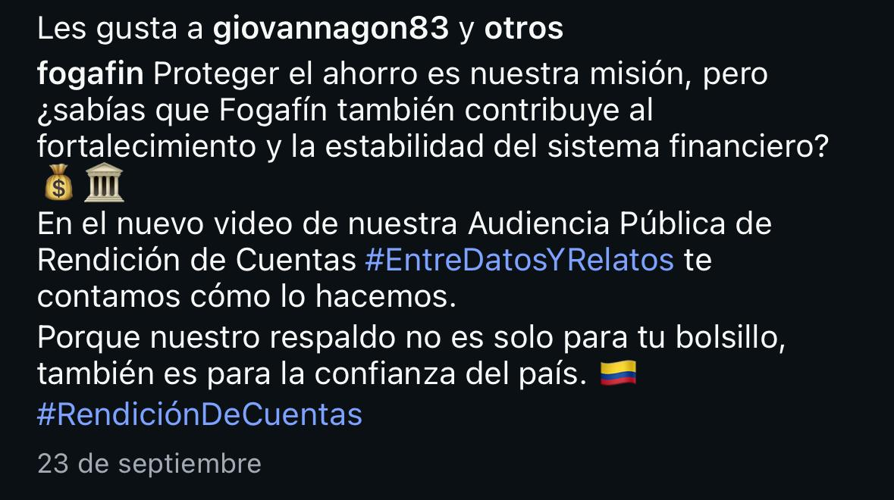
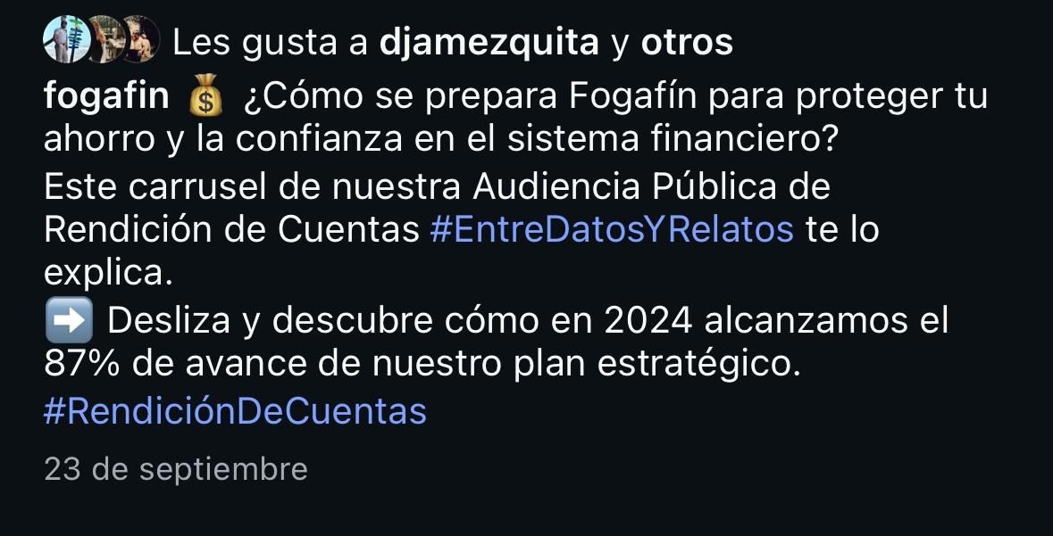
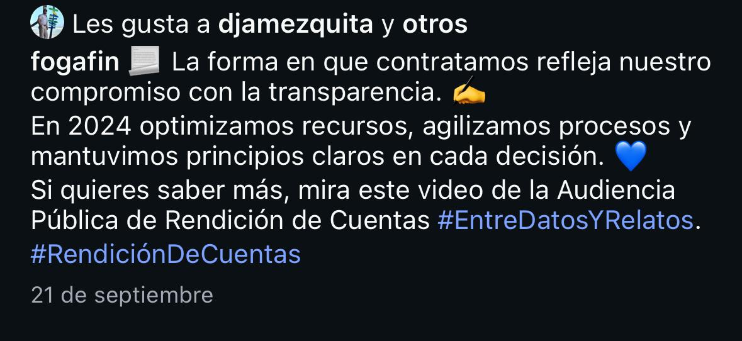
Publicación de contenidos en redes sociales

Slide 25

Transmisión

Slide 26








Difusión posterior

Slide 27






Difusión posterior

Slide 28
Interacción con la audiencia

Slide 29





Invitamos a la ciudadanía a formular preguntas acerca de la gestión de Fogafín.
Juan José Moreno, ciudadano
Laura Guerrero, ciudadana
Alejandra Hereira, ciudadana
Juan Orjuela, ciudadano
Arturo Holaya, ciudadano

Slide 30




También invitamos a la academia y a la institucionalidad para recibir sus inquietudes sobre la gestión de la entidad.
María Paula Quiroga, estudiante de economía
Profesor Juan Carlos Rivera, Universidad EAN
Paola Arias, Banca de las Oportunidades
Profesor Jairo Rendón, Universidad Javeriana

Slide 31

Además, contamos con la participación de Aldemar Moreno, profesor, periodista e influenciador en temas económicos para darle mayor alcance y dinamismo a la conversación.
Aldemar Moreno Quevedo

Slide 32

Preguntas:
Tanto para las cápsulas informativas como para la transmisión de la audiencia pública se reunieron las siguientes preguntas de la ciudadanía, institucionalidad y academia:
¿Qué es Fogafín y para qué sirve?
Tengo una duda: ¿Fogafín presta dinero?, ¿es una aseguradora?, o ¿supervisa los bancos?
¿Qué pasaría con mis ahorros si el banco donde tengo mi cuenta se liquida?
¿Cuáles son las ventajas que trae para un colombiano o una colombiana ahorrar formalmente en el sistema financiero?

Slide 33

Preguntas:
¿Qué papel desempeña Fogafín en la educación financiera de los colombianos para ayudarles en temas relacionados con inversión, ahorro y endeudamiento?
¿Qué planes tiene Fogafín para fortalecer las estrategias de divulgación y así que los ahorradores y comunidades conozcan los beneficios de la protección que ofrece Fogafín?
Tengo una empresa de servicios audiovisuales y quiero saber cómo me puedo enterar de las licitaciones de Fogafín para poder ofrecer mis servicios.
¿Cómo administran ustedes el activo de conocimiento que vienen construyendo hace ya 40 años?
¿Qué hace Fogafín cuando no hay crisis?

Slide 34
Cifras de interacción

Slide 35

Cápsulas informativas
Facebook: en promedio, las cápsulas obtuvieron 400–500 visualizaciones, con retenciones de 6 a 8 segundos.
Instagram: promedio de más de 1.000 visualizaciones, donde predominó una audiencia nueva (más del 55% no seguidores).
LinkedIn: promedio de 20 a 40 interacciones por pieza.
X: los contenidos alcanzaron 60 a 120 impresiones, con una media de 8 a 15 interacciones por publicación.

Slide 36

Carruseles explicativos
En conjunto, estos contenidos lograron más de 5.500 visualizaciones en Instagram, superaron la 1.300 visualizaciones en Facebook y alcanzaron más de 60 interacciones en LinkedIn.

Slide 37

Transmisión en vivo
A la fecha de corte, en YouTube se registraron 410 visualizaciones, con un pico de 97 usuarios conectados simultáneamente, una duración promedio de visualización de 11:37 sobre un total de 38:25 minutos.
El chat en vivo mantuvo alta actividad (182 comentarios), reflejando un público involucrado e interesado en los temas abordados.
En Facebook, el día del evento se obtuvieron 103 visualizaciones, que aumentaron a 413 visualizaciones al corte del 8 de octubre, con 104 interacciones totales. El 33% de la audiencia correspondió a nuevos usuarios no seguidores, con predominio del grupo etario 25-44 años (54%).

Slide 38


Transmisión en vivo
YouTube

Slide 39


Transmisión en vivo
YouTube

Slide 40

Transmisión en vivo
YouTube

Slide 41




Comentarios durante la transmisión
YouTube

Slide 42




Comentarios durante la transmisión
YouTube

Slide 43





Comentarios durante la transmisión
YouTube

Slide 44

Mejores momentos (difusión posterior)
En Instagram, los videos alcanzaron entre 600 y 1.000 visualizaciones, consolidando esta red como el espacio de mayor conexión post-evento. En Facebook, los resultados fueron más moderados (promedio de 110 visualizaciones), mientras que LinkedIn y X sirvieron como canales de respaldo y circulación informativa.

Slide 45
Conclusiones

Slide 46
Conclusiones generales
1
2
Las cápsulas cumplieron su propósito de explicar la gestión institucional de manera accesible y clara, logrando una amplia cobertura y crecimiento orgánico sostenido.
Los mensajes humanos (bienestar, medio ambiente, atención ciudadana) obtuvieron mayor conexión emocional, mientras que los técnicos (presupuesto, control, contratación) fortalecieron la reputación y credibilidad.
Instagram y LinkedIn fueron los canales de mejor desempeño.
La transmisión en vivo consolidó la mayor concentración de audiencia y la más alta interacción simultánea de toda la campaña. YouTube se confirmó como la plataforma más sólida para eventos institucionales, con usuarios comprometidos y tiempos de visualización altos.
Facebook extendió el alcance posterior al evento.
En conjunto, la estrategia logró posicionar la rendición de cuentas como un ejercicio de comunicación pública moderno, participativo y accesible.

Slide 47
Conclusiones generales
3
Las cápsulas de mejores momentos cumplieron la función de prolongar la vida útil del evento y mantener la conversación activa en redes.
Instagram volvió a liderar en visibilidad y participación.
Este tipo de contenidos favorece la permanencia de la marca y el fortalecimiento de la transparencia ante el público.

Slide 48
Conclusiones por red social
Facebook: al ser un canal con retención baja, su función principal continúa siendo el alcance institucional y la distribución masiva.
Instagram: se consolidó como el medio de mayor engagement en todas las etapas, con tasas de interacción y visualización superiores.
X (Twitter): mostró bajo volumen, pero alta pertinencia temática, ideal para reforzar presencia informativa y direccionar tráfico a otras plataformas.
LinkedIn: se destacó por el posicionamiento reputacional, con interacciones de calidad y participación de audiencias profesionales.
YouTube: fue el eje central del evento, con picos de visualización e interacción en tiempo real, ideal para los formatos institucionales en directo.

Slide 49
Recomendaciones
1
Priorizar Instagram con videos optimizados para retención y subtitulados, fortaleciendo la conexión con audiencias jóvenes.
4
Mejorar la retención en Facebook, iniciando los videos con fragmentos dinámicos o cifras clave.
2
Utilizar TikTok para formatos ágiles y educativos que permitan aumentar el alcance orgánico y diversificar públicos.
5
Mantener el equilibrio entre lo técnico y lo humano, fortaleciendo la confianza ciudadana a través de narrativas simples, visuales y educativas.
3
Consolidar LinkedIn como canal de reputación técnica y liderazgo institucional.

Slide 50
Gracias

